Slide 1
CHÀO MỪNG CÁC THẦY CÔ GIÁO VỀ DỰ GIỜ CÔNG NGHỆ 7
GIÁO VIÊN: TRỊNH LAN PHƯƠNG
TRƯỜNG THCS TUYẾT NGHĨA

Slide 2
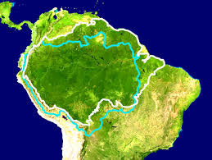
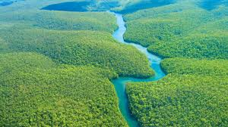
Đố vui về rừng?
Rừng nào có diện tích lớn nhất thế giới?
Đáp án:
Rừng amazon

Slide 3
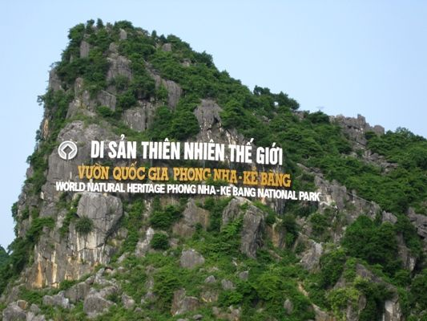
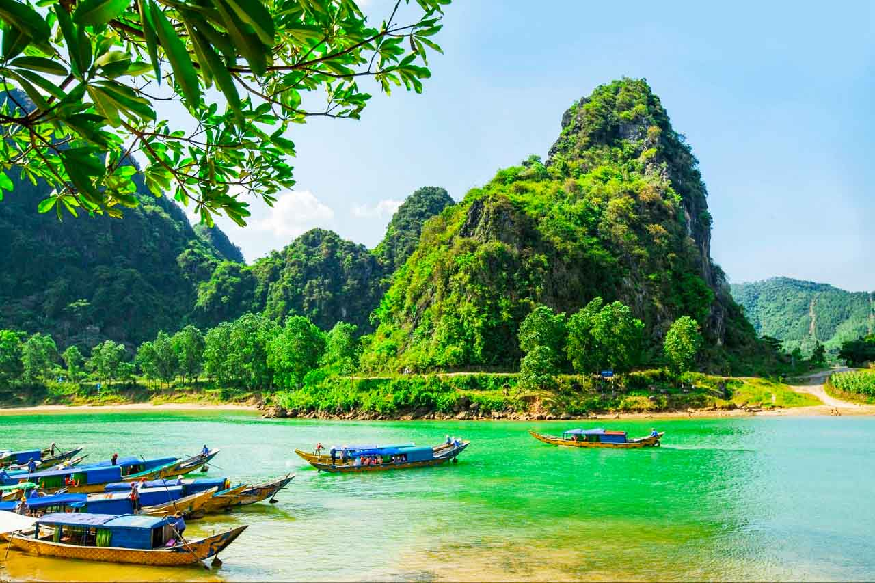
Đố vui về rừng?
Vườn quốc gia nào có diện tích lớn nhất Việt Nam, được UNESCO công nhận là Di sản thiên nhiên thế giới?
Đáp án:
Vườn quốc gia Phong Nha – Kẻ Bàng
rộng 200 000 ha
Được UNESCO công nhận là Di sản thiên nhiên thế giới theo tiêu chí địa chất, địa mạo năm 2003, Phong Nha-Kẻ Bàng cũng từng được đề cử UNESCO công nhận lần 2 là Di sản thiên nhiên thế giới với tiêu chí đa dạng sinh học ngày 29/6/2011.

Slide 4
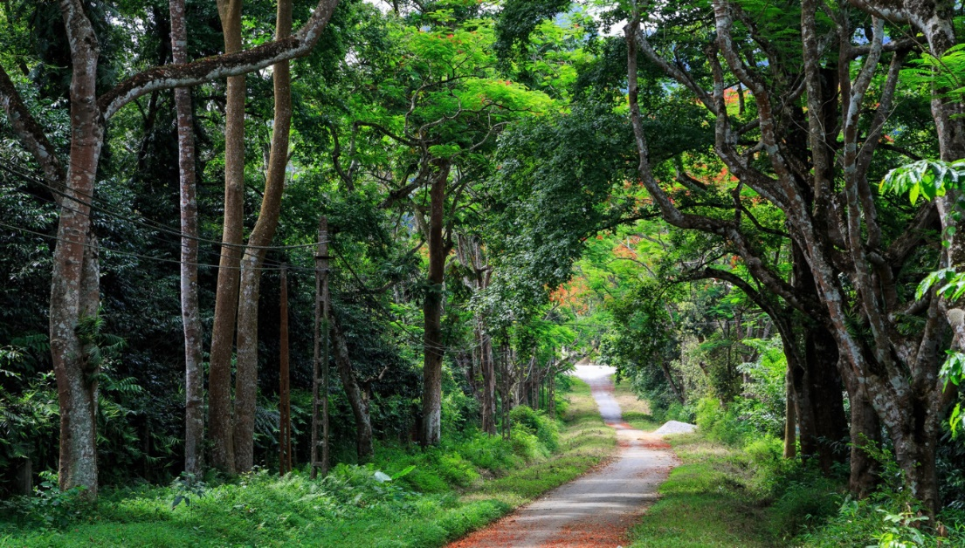
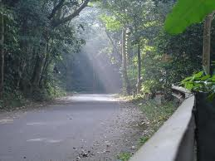
Đố vui về rừng?
Vườn quốc gia nào nằm trên địa bàn thành phố Hà Nội ?
Đáp án:
Vườn quốc gia Ba Vì
Vườn quốc gia Ba Vì nằm trên địa bàn huyện Ba Vì thành phố Hà Nội. Rừng có diện tích 6986ha

Slide 5
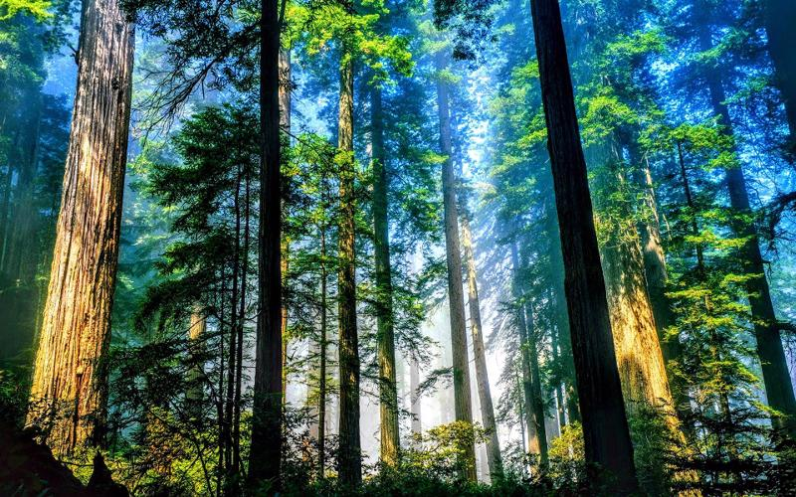
TIẾT 11 – BÀI 4
GIỚI THIỆU CHUNG VỀ RỪNG (tiếp theo)
1. Vai trò của rừng
2. Các loại rừng phổ biến ở nước ta

Slide 6
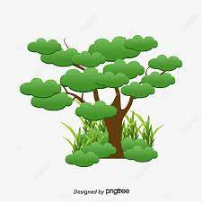
2. Các loại rừng phổ biến ở nước ta
rừng phòng hộ
Theo mục đích sử dụng, rừng được chia làm mấy loại?
rừng đặc dụng
rừng sản xuất

Slide 7
+ Dãy 1: Tìm hiểu về rừng đặc dụng.
+ Dãy 2: Tìm hiểu về rừng phòng hộ.
+ Dãy 3: Tìm hiểu về rừng sản xuất.

Slide 8
Tiêu chí | Mức độ đánh giá
 | Tốt | Khá | Đạt
Hình thức báo cáo (3 điểm) | Hình thức báo cáo sáng tạo. Không có lỗi về chính tả | Báo cáo đầy đủ nội dung, không có lỗi chính tả nhưng chưa sáng tạo | Báo cáo đầy đủ nội dung, còn lỗi chính tả
Nội dung báo cáo (5 điểm) | Nội dung đầy đủ, rõ ràng | Nội dung đầy đủ nhưng chưa rõ ràng | Thiếu một số nội dung nhỏ
Kĩ năng trình bày (2 điểm) | Trình bày tự tin, lưu loát, giọng nói to, rõ ràng, sáng tạo | Trình bày tự tin, lưu loát , giọng nói to, rõ ràng nhưng chưa sáng tạo | Trình bày tự tin, giọng nói chưa rõ ràng, chưa lưu loát
Tổng | Từ 9 đến 10 điểm | Từ 7 đến <9 điểm | Từ 5 đến <7 điểm

Slide 9
Loại rừng | Mục đích sử dụng
- Bảo tồn thiên nhiên, nguồn gene sinh vật rừng
- Nghiên cứu khoa học, bảo vệ di tích lịch sử, văn hóa
Rừng đặc dụng
- Bảo vệ nguồn nước, bảo vệ đất, chống xói mòn, chống sa mạc hóa - Hạn chế thiên tai điều hòa khí hậu bảo vệ môi trường
Rừng phòng hộ
- Sản xuất, kinh doanh gỗ các lâm sản ngoài gỗ
- Kết hợp phòng hộ, góp phần bảo vệ môi trường
Rừng sản xuất

Slide 10
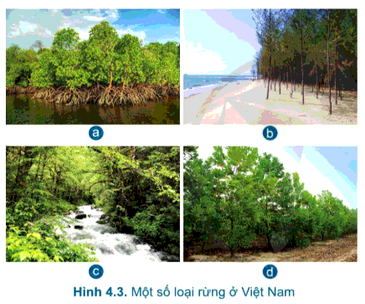
Quan sát hình 4.3 SGK trang 27 kể tên các loại rừng trong hình
Rừng phòng hộ (chắn sóng)
Rừng phòng hộ (chắn cát)
Rừng phòng hộ (đầu nguồn) /Vườn quốc gia
Rừng sản xuất

Slide 11
Em có biết
Dấu chân Cacbon là gì?

Slide 12
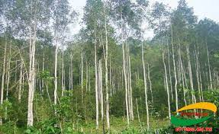
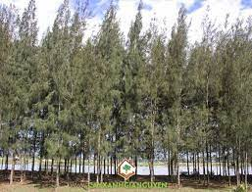
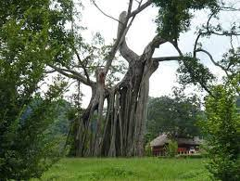
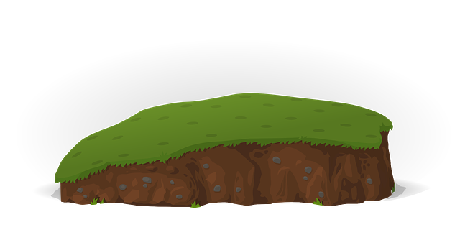
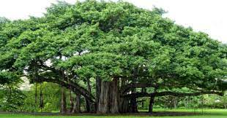
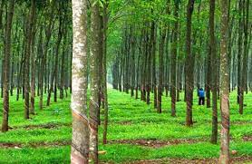
TRÒ CHƠI : THỬ TÀI HIỂU BIẾT
Cây bạch đàn
Cây phi lao
Cây si
Cây đa
Cây cao su

Slide 13
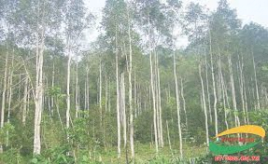
Câu 1: Rừng là một hệ sinh thái bao gồm
A. Sinh vật rừng, đất rừng và các yếu tố môi trường khác
B. Đất rừng và động vật rừng
GO HOME
C. Đất rừng và thực vật rừng
D. Thực vật rừng và động vật rừng.

Slide 14
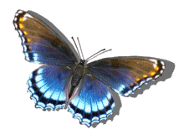
Câu 2: Nội dung nào sau đây là đúng khi nói về vai trò chính của rừng phòng hộ?
A. Phục vụ du lịch và nghiên cứu
B. Bảo tồn nguồn gene sinh vật
GO HOME
C. Sản xuất, kinh doanh gỗ và các loại lâm sản
D. Bảo vệ đất, chống xói mòn

Slide 15
Câu 3: Nội dung nào sau đây là đúng khi nói về vai trò của rừng sản xuất?
A. Bảo vệ nguồn nước.
B. Cung cấp gỗ và các loại lâm sản.
GO HOME
C. Hạn chế thiên tai
D. Bảo vệ di tích lịch sử

Slide 16
Câu 4: Nội dung nào sau đây là đúng khi nói về vai trò của rừng đặc dụng?
A. Bảo tồn nguồn gene
B. Hạn chế thiên tai.
GO HOME
C. Điều hòa khí hậu.
D. Chống sa mạc hóa..

Slide 17
Câu 5: Rừng chắn cát nước ta tập trung ở đâu?
A. Đầu nguồn các con sông
B. Vùng đồng bằng
GO HOME
C. Vùng ven biển
D. Vùng trung du

Slide 18
Các khu rừng sau thuộc loại rừng nào (rừng phòng hộ, rừng sản xuất, rừng đặc dụng?
Tên rừng | Loại rừng
Vườn quốc gia Cát Bà
Vườn quốc gia Cúc Phương
Rừng phòng hộ biển Tây tỉnh Cà Mau
Vườn quốc gia Phong Nha – Kẻ Bàng
Rừng ngập mặn huyện Cần Giờ, TP HCM
Rừng keo ở Sơn Động, Bắc Giang
Vườn quốc gia Phú Quốc
Rừng thông ở Mộc Châu, Sơn La
Vườn quốc gia Yok Don
Rừng đặc dụng
Rừng đặc dụng
Rừng phòng hộ
Rừng đặc dụng
Rừng phòng hộ
Rừng sản xuất
Rừng đặc dụng
Rừng sản xuất
Rừng đặc dụng

Slide 19
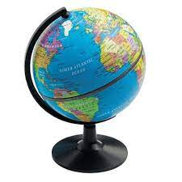
Em có biết

Slide 20
Vận dụng
Em hãy vẽ 1 bức tranh tuyên truyền về việc trồng rừng và bảo vệ rừng

Slide 21
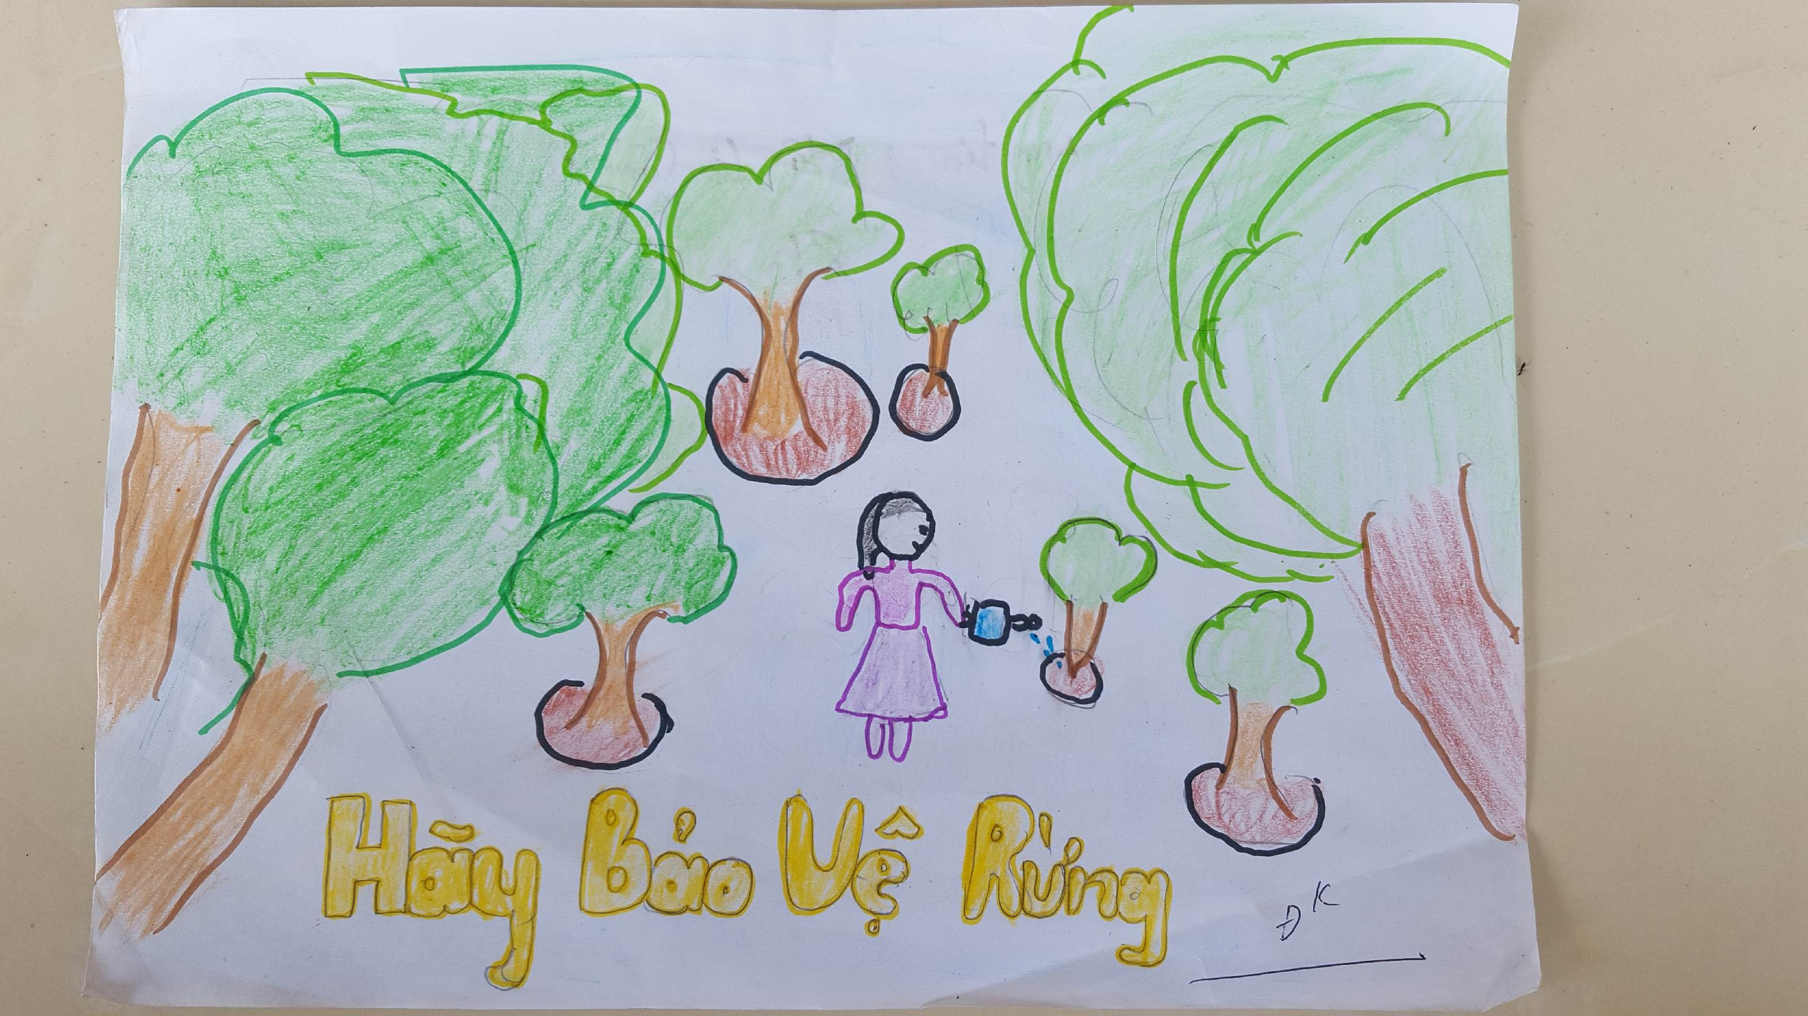

Slide 22
